Slide 1
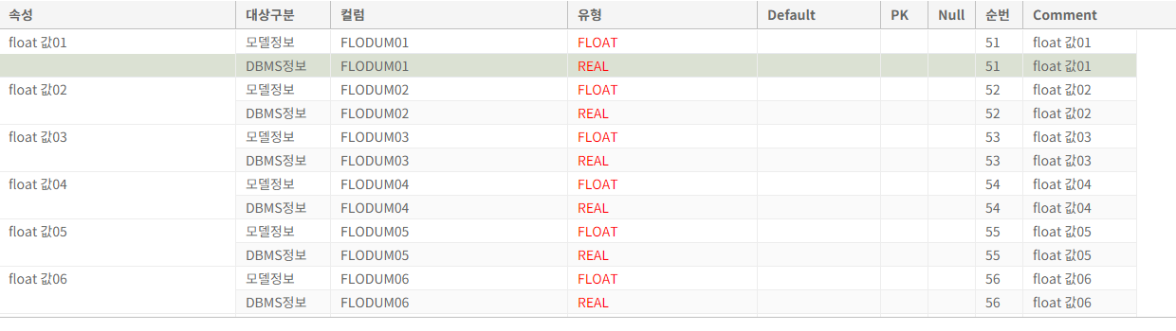
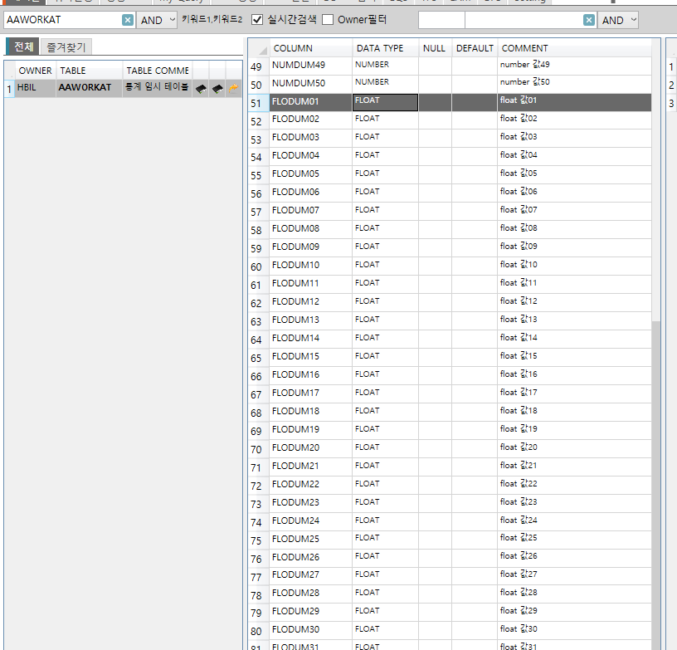
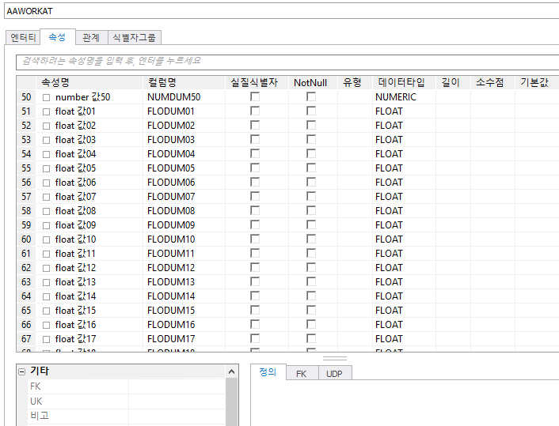
전부 정상인데 DBMS정보에 REAL로 나옵니다.
확인이 필요합니다.
AAWORKAT 통계 임시 테이블

Slide 2
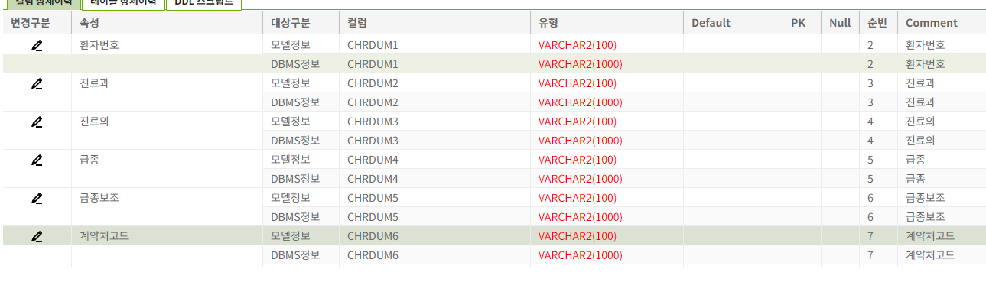
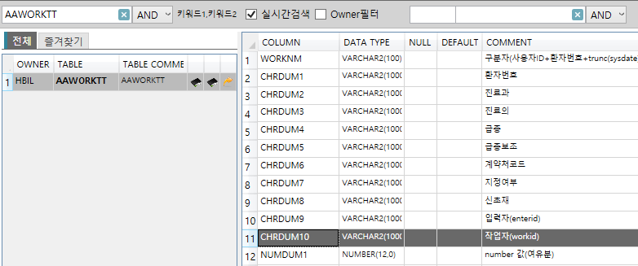
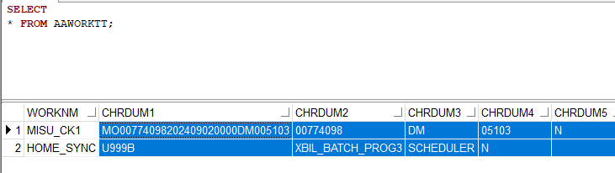
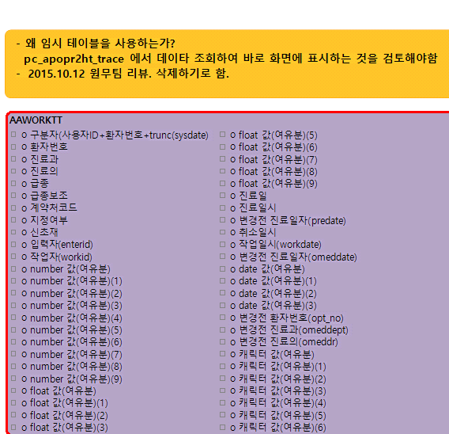
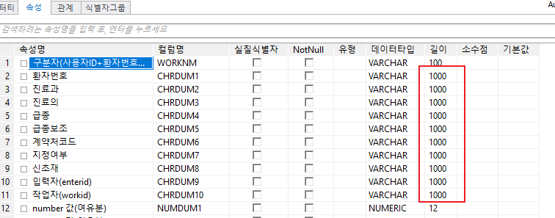
AAWORKTT AAWORKTT 테이블
테이블 컬럼명이 이상합니다. 확인이 필요합니다.
(일단 DA에서 다른 부분은 수정해뒀습니다.)

Slide 3
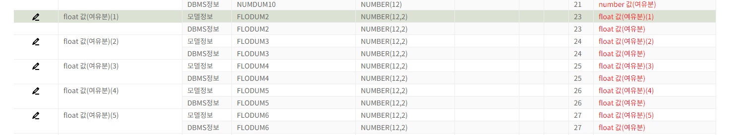
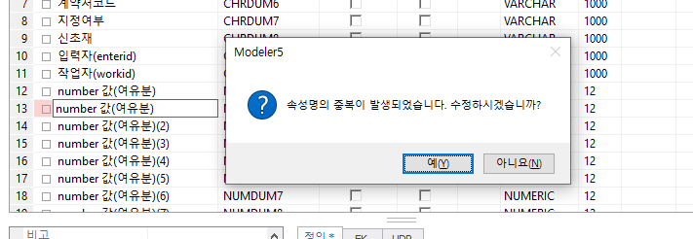
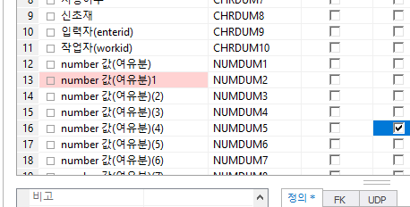
AAWORKTT AAWORKTT 테이블
테이블 코멘트 수정 쿼리입니다.
COMMENT ON COLUMN AAWORKTT.NUMDUM2 IS 'number 값(여유분)(1)';
COMMENT ON COLUMN AAWORKTT.NUMDUM3 IS 'number 값(여유분)(2)';
COMMENT ON COLUMN AAWORKTT.NUMDUM4 IS 'number 값(여유분)(3)';
COMMENT ON COLUMN AAWORKTT.NUMDUM5 IS 'number 값(여유분)(4)';
COMMENT ON COLUMN AAWORKTT.NUMDUM6 IS 'number 값(여유분)(5)';
COMMENT ON COLUMN AAWORKTT.NUMDUM7 IS 'number 값(여유분)(6)';
COMMENT ON COLUMN AAWORKTT.NUMDUM8 IS 'number 값(여유분)(7)';
COMMENT ON COLUMN AAWORKTT.NUMDUM9 IS 'number 값(여유분)(8)';
COMMENT ON COLUMN AAWORKTT.NUMDUM10 IS 'number 값(여유분)(9)';
COMMENT ON COLUMN AAWORKTT.FLODUM2 IS 'float 값(여유분)(1)';
COMMENT ON COLUMN AAWORKTT.FLODUM3 IS 'float 값(여유분)(2)';
COMMENT ON COLUMN AAWORKTT.FLODUM4 IS 'float 값(여유분)(3)';
COMMENT ON COLUMN AAWORKTT.FLODUM5 IS 'float 값(여유분)(4)';
COMMENT ON COLUMN AAWORKTT.FLODUM6 IS 'float 값(여유분)(5)';
COMMENT ON COLUMN AAWORKTT.FLODUM7 IS 'float 값(여유분)(6)';
COMMENT ON COLUMN AAWORKTT.FLODUM8 IS 'float 값(여유분)(7)';
COMMENT ON COLUMN AAWORKTT.FLODUM9 IS 'float 값(여유분)(8)';
COMMENT ON COLUMN AAWORKTT.FLODUM10 IS 'float 값(여유분)(9)';
COMMENT ON COLUMN AAWORKTT.DATDUM8 IS 'date 값(여유분)(1)';
COMMENT ON COLUMN AAWORKTT.DATDUM9 IS 'date 값(여유분)(2)';
COMMENT ON COLUMN AAWORKTT.DATDUM9 IS 'date 값(여유분)(3)';
COMMENT ON COLUMN AAWORKTT.CHRDUM15 IS '캐릭터 값(여유분)(1)';

Slide 4
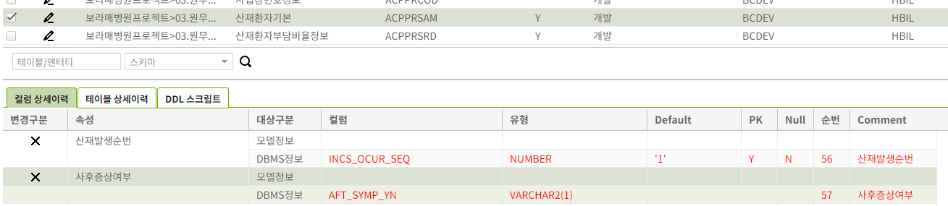
ACPPRSAM 산재환자기본 테이블
현재 : 용어 신청 후 대기 중
코멘트 명을 현재 사용중인 컬럼명에 맞게 수정 후, 용어신청 승인 신청했습니다.
이후, 테이블 코멘트 수정 쿼리입니다.
COMMENT ON COLUMN ACPPRSAM.AFT_SYMP_YN IS '이후증상여부';

Slide 5
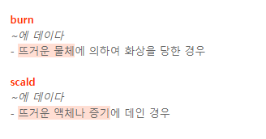
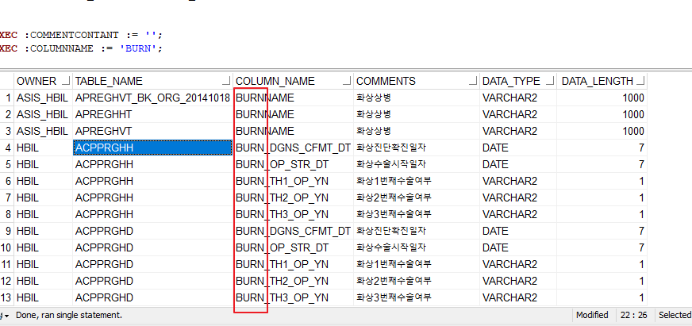
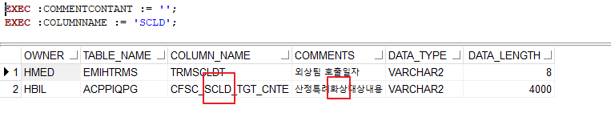
DATAWARE에서 현재 화상은 SCLD로 되어있는데, BURN으로 단어 변경해야 할 지 확인이 필요합니다.
ACPPRGHH 중증산정특례신청서이력 테이블
ACPPRGHD 중증산정특례신청서정보 테이블
화상 | BURN | SCLD
TOBE 사용빈도 | BURN 보다 SCLD가 더 많습니다.
컬럼명 사용빈도 | 두개 테이블 10개 컬럼 | 하나의 테이블 하나의 컬럼

Slide 6
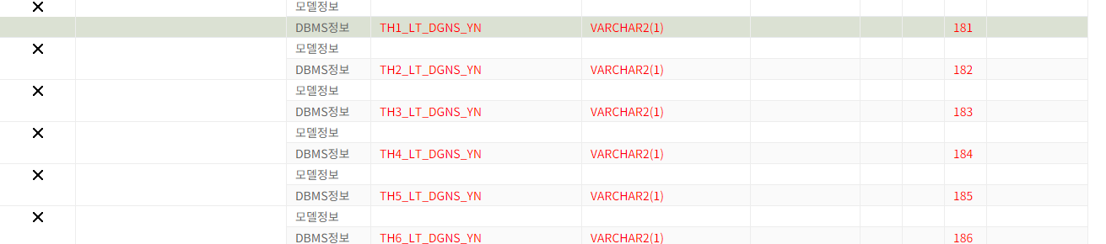
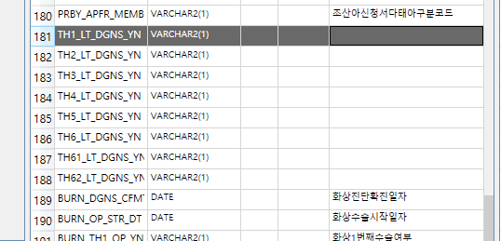
ACPPRGHD 중증산정특례신청서정보 테이블
DB에 코멘트명이 없습니다. LT가 LAST 같은데, 확인이 필요합니다
(LAST = 표준에서 LST 입니다.)
- TH1 : 1번째
- LT : ???????
- DGRN : 진단
- YN : 여부
COMMENT ON COLUMN ACPPRGHD.TH1_LT_DGNS_YN IS '';
COMMENT ON COLUMN ACPPRGHD.TH2_LT_DGNS_YN IS '';
COMMENT ON COLUMN ACPPRGHD.TH3_LT_DGNS_YN IS '';
COMMENT ON COLUMN ACPPRGHD.TH4_LT_DGNS_YN IS '';
COMMENT ON COLUMN ACPPRGHD.TH5_LT_DGNS_YN IS '';
COMMENT ON COLUMN ACPPRGHD.TH6_LT_DGNS_YN IS '';
COMMENT ON COLUMN ACPPRGHD.TH61_LT_DGNS_YN IS '';
COMMENT ON COLUMN ACPPRGHD.TH62_LT_DGNS_YN IS '';

Slide 7
ACPPRGCH 중증진료확인증이력 테이블
COMMENT ON COLUMN ACPPRGCH.CFMT_DT IS '확인일자';

Slide 8
ACPPRPID 환자보험정보테이블
ALTER TABLE ACPPRPID MODIFY RTRC_TGT_RMK VARCHAR2(4000);

Slide 9
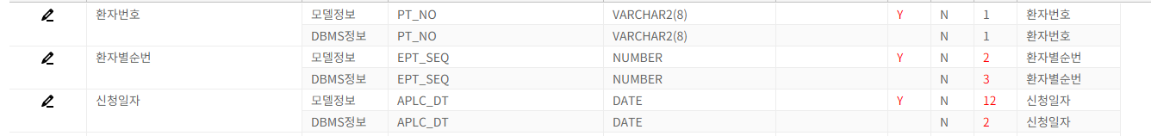
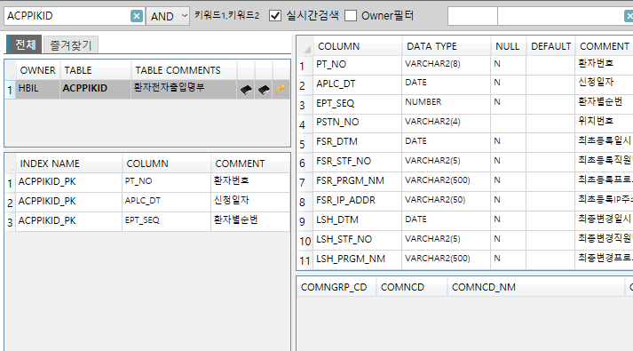
ACPPRPID 환자보험정보테이블
개인키가 DA/DH 둘 다 정상 등록되어 있는데, DATAWARE에 표시됩니다. 확인이 필요합니다.

Slide 10
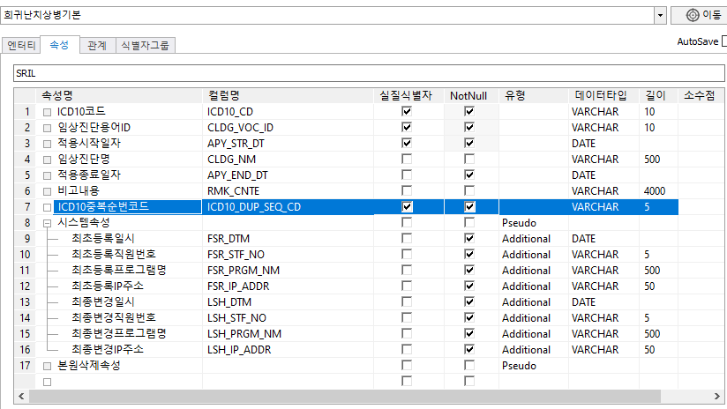
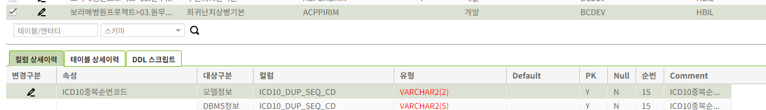
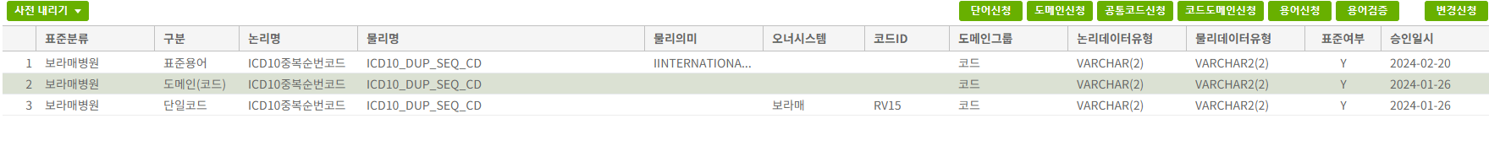
ACPPIRIM 희귀난치상병기본 테이블
이 경우 어떻게 하나요?

Slide 11
ACPPRPID 환자보험정보테이블
비고 타입 크기 변환 쿼리 입니다.
ALTER TABLE ACPPRPID MODIFY RTRC_TGT_RMK VARCHAR2(4000);

Slide 12
ACPPRPID 환자보험정보테이블
비고 타입 크기 변환 쿼리 입니다.
ALTER TABLE ACPPRPID MODIFY RTRC_TGT_RMK VARCHAR2(4000);

Slide 13
ACPPRPID 환자보험정보테이블
비고 타입 크기 변환 쿼리 입니다.
ALTER TABLE ACPPRPID MODIFY RTRC_TGT_RMK VARCHAR2(4000);

Slide 14
ACPPRPID 환자보험정보테이블
비고 타입 크기 변환 쿼리 입니다.
ALTER TABLE ACPPRPID MODIFY RTRC_TGT_RMK VARCHAR2(4000);

Slide 15
ACPPRPID 환자보험정보테이블
비고 타입 크기 변환 쿼리 입니다.
ALTER TABLE ACPPRPID MODIFY RTRC_TGT_RMK VARCHAR2(4000);

Slide 16
ACPPRPID 환자보험정보테이블
비고 타입 크기 변환 쿼리 입니다.
ALTER TABLE ACPPRPID MODIFY RTRC_TGT_RMK VARCHAR2(4000);

Slide 17
ACPPRPID 환자보험정보테이블
비고 타입 크기 변환 쿼리 입니다.
ALTER TABLE ACPPRPID MODIFY RTRC_TGT_RMK VARCHAR2(4000);

